Slide 1
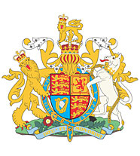
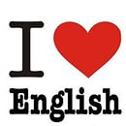
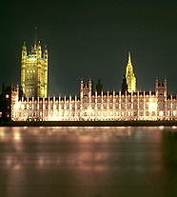
Презентация на тему: «Англия в картинках»

Slide 2
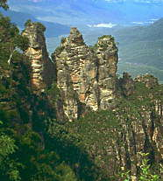
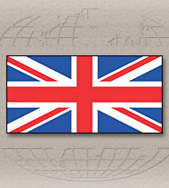
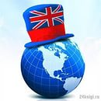
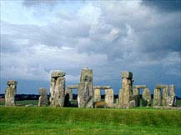
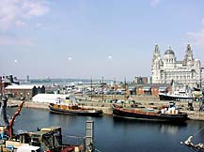
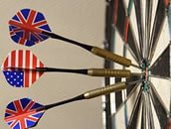

Slide 3
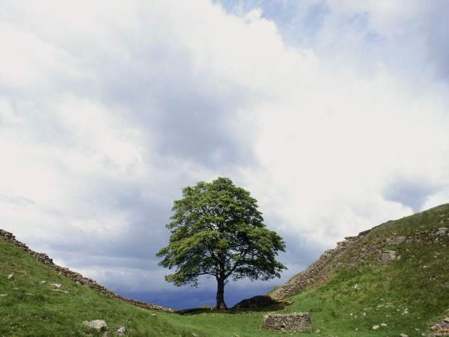
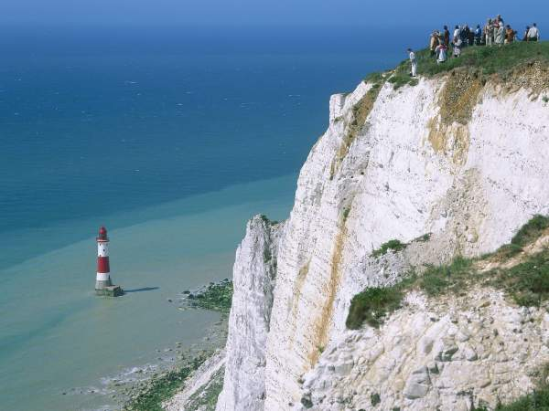
Официальное название Великобритании — Соединенное Королевство Великобритании и Северной Ирландии. Часто Великобританию называют просто Британией, что вполне допустимо, или Англией, что не совсем верно, так как Англия является лишь частью Великобритании. Это государство располагается на Британских островах, омываемых Атлантическим океаном, на севере-западе Европы. Это, прежде всего, остров Великобритания, а также северо-восточная часть острова Ирландия, острова Мэн, Англси, Гебридские, Оркнейские, Шетлендские острова. Кроме того в состав Великобритании входят Нормандские острова (Джерси, Гернси), расположенные в Ла-Манше близ берегов Франции. Общая площадь Великобритании 244 тысяч кв. км. Население чуть превышает 60 миллионов человек (2007).

Slide 4
Столица страны — город Лондон с населением более 7,5 миллионов человек. Но это число включает в себя лондонцев, живущих в пределах официальных границ города. Традиционно англичане предпочитают жить в пригородах, в небольших домиках с садиками. Вместе с пригородами население Большого Лондона в два раза больше. Город был основан еще древними римлянами, как укрепленный пункт в устье реки Темзы. Ныне это крупный порт, экономический и культурный центр мирового значения. Вместе с тем, в Лондоне множество парков и скверов. Всемирно известен замок Тауэр — бывший королевский дворец и тюрьма, а ныне музей. Гордость лондонцев — башня с часами Биг-Бен.

Slide 5
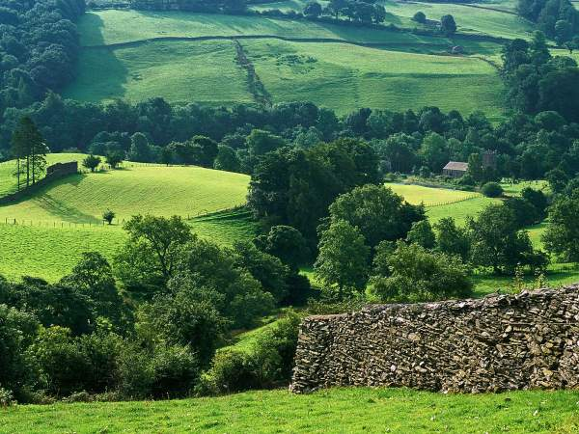
Людские и материальные ресурсы Англии существенно превышали возможности их соседей по Британским островам. Поэтому английские короли смогли успешно проводить завоевательную политику. В 13 веке был присоединен Уэльс, в 17 веке — Шотландия. Долгое время, в 16-20 веках в состав Великобритании входила и Ирландия. В 1949 году Ирландия получила независимость, но ее часть — Северная Ирландия — осталась в составе Великобритании.

Slide 6
